Slide 1
§ 3.1 解的存在唯一性定理和
逐步逼近法
/Existence & Uniqueness Theorem & Progressive Method/

Slide 2
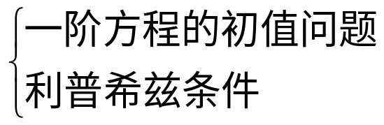
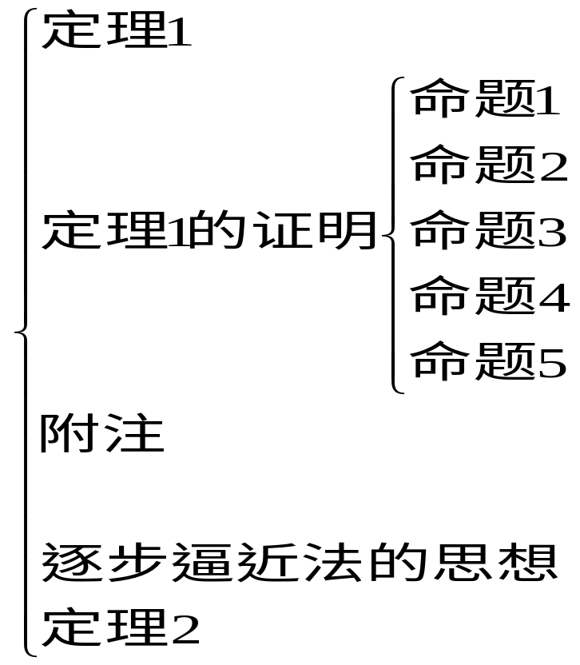
§ 3.1 Existence & Uniqueness Theorem & Progressive Method
内容提要/Constant Abstract/
概念和定义
存在唯一性定理

Slide 3
§ 3.1 Existence & Uniqueness Theorem & Progressive Method
本节要求/Requirements/
➢ 深刻理解解的存在唯一性定理的条件与结论
➢ 掌握逐步逼近方法的本思想

Slide 4
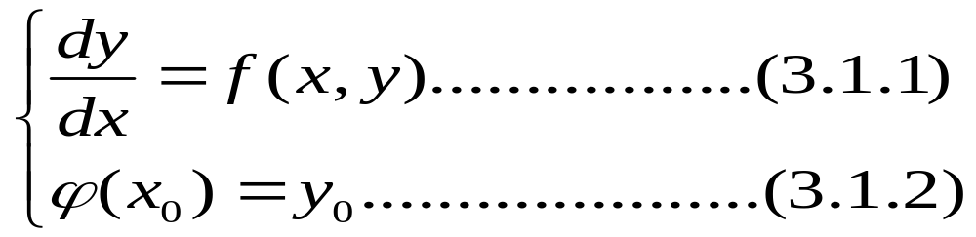
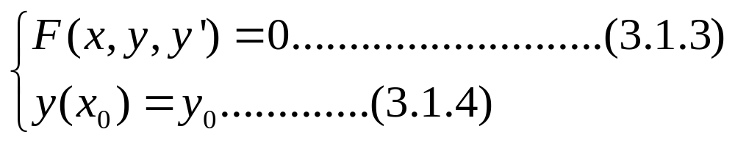
§ 3.1 Existence & Uniqueness Theorem & Progressive Method
一 、概念与定义/Concept and Definition/
1. 一阶方程的初值问题(Cauchy problem)表示

Slide 5

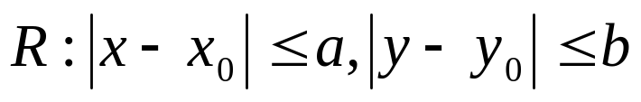
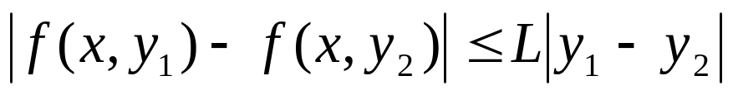
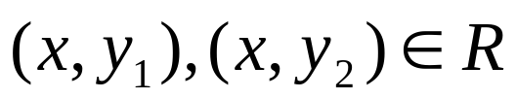
§ 3.1 Existence & Uniqueness Theorem & Progressive Method
2. 利普希兹条件
函数
称为在矩形域 :
…………(3.1.5)
关于 y 满足利普希兹 (Lipschitz)条件，如果存在常数 L>0
使得不等式
对所有
都成立。
L 称为利普希兹常数。

Slide 6
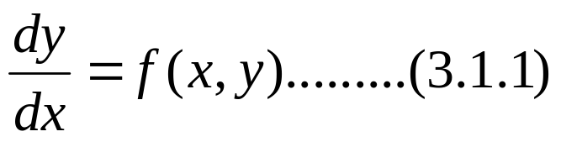

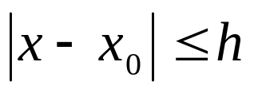
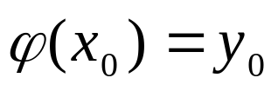
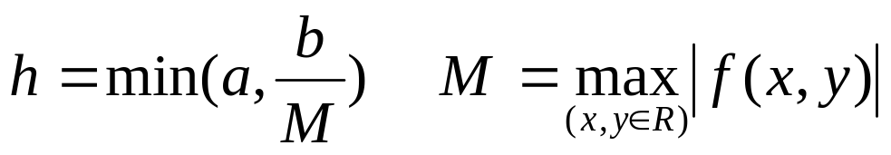
§ 3.1 Existence & Uniqueness Theorem & Progressive Method
二 、存在唯一性定理
定理1
如果 f(x,y) 在 R 上连续且关于 y 满足利普希兹条件,
则方程(3.1.1)存在唯一的连续解
定义在区间
, 且满足初始条件
这里

Slide 7
§ 3.1 Existence & Uniqueness Theorem & Progressive Method
定理1的证明需要证明五个命题：
 命题 1 求解微分方程的初值问题等价于
求解一个积分方程
 命题 2 构造一个连续的逐步逼近序列
 命题 3 证明此逐步逼近序列一致收敛
 命题 4 证明此收敛的极限函数为所求
初值问题的解
 命题 5 证明唯一性

Slide 8
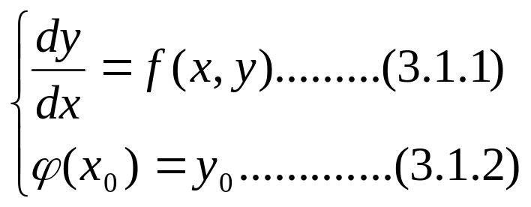
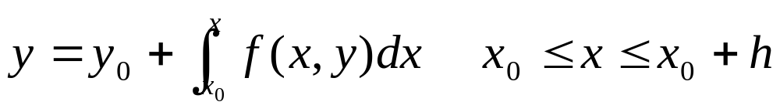
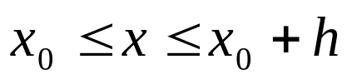
§ 3.1 Existence & Uniqueness Theorem & Progressive Method
定理1的证明
命题1
设
是初值问题
的解的充要条件是
是积分方程
……(3.1.6)
的定义于
上的连续解。
证明:
微分方程的初值问题的解满足积分方程（3.1.6）。
积分方程（3.1.6）的连续解是微分方程的初值问题的解。

Slide 9

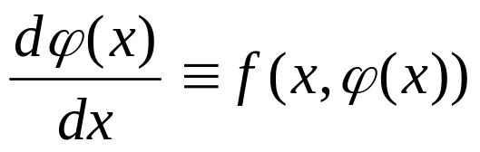

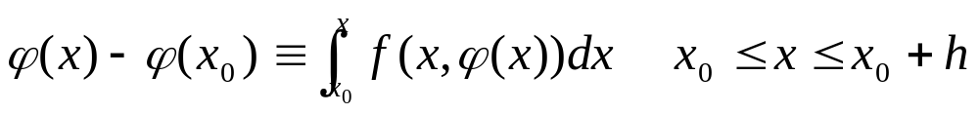
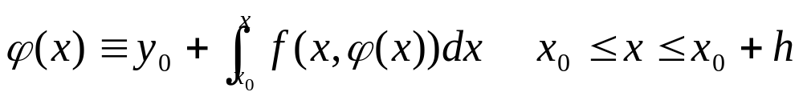

§ 3.1 Existence & Uniqueness Theorem & Progressive Method
证 明
因为
是方程(3.1.1)的解，故有:
两边从
积分得到:
把(3.1.2)代入上式,即有:
因此,
是积分方程在
上的连续解.

Slide 10

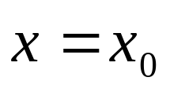

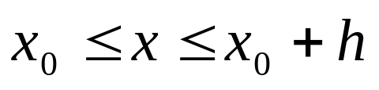
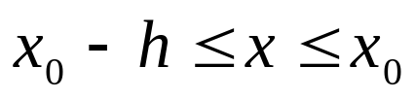
§ 3.1 Existence & Uniqueness Theorem & Progressive Method
反之，如果
是 (3.1.6) 的连续解，则有：
………(3.1.8)
微分之，得到:
又把
代入(3.1.8)，得到:
因此，
是方程(3.1.1)定义于
上，且满足初始条件(3.1.2)的解。
同理，可证在
也成立。
命题1证毕.

Slide 11

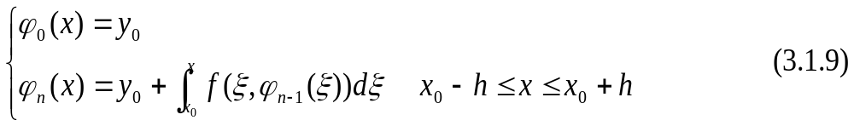

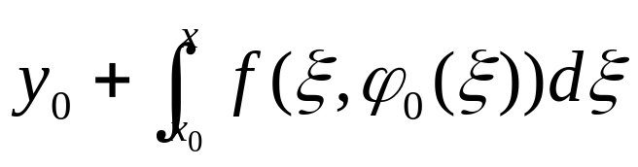
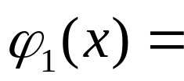
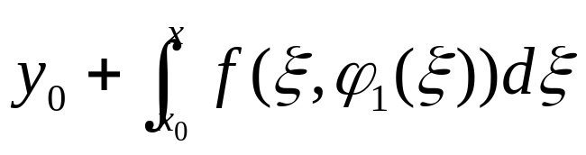
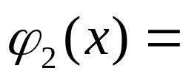

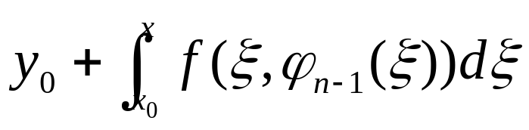
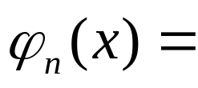
§ 3.1 Existence & Uniqueness Theorem & Progressive Method
现在取
，构造皮卡逐步逼近函数序列如下:

Slide 12
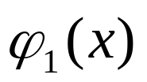
§ 3.1 Existence & Uniqueness Theorem & Progressive Method
y
y₀+b
y₀
y₀-b
x
o
x₀-a
x₀-h
x₀
x₀+h
x₀+a

Slide 13
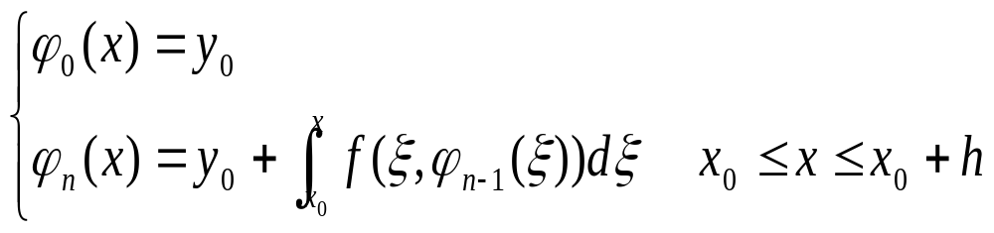
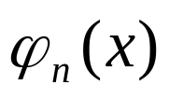

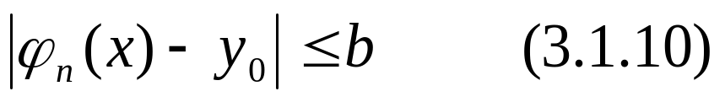
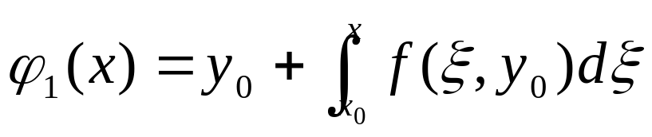
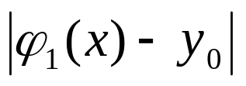
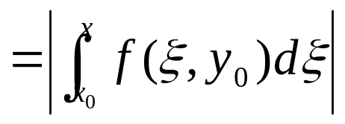
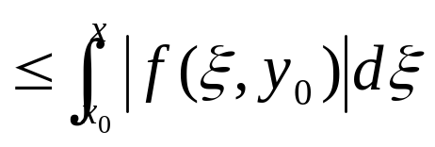
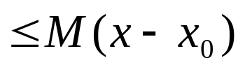

§ 3.1 Existence & Uniqueness Theorem & Progressive Method
命题2 对于所有的 (3.1.9) 中函数
在
上有定义、连续，即满足不等式:
证 明: （只在正半区间来证明，另半区间的证明类似）
当 n =1 时,

Slide 14
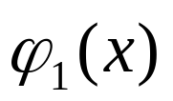



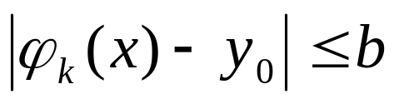
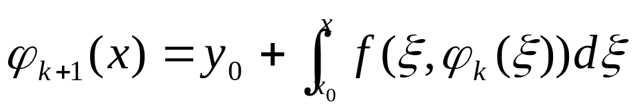
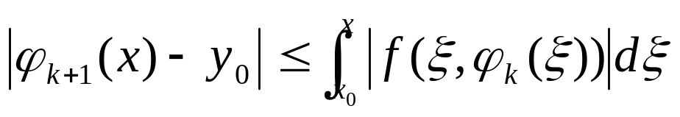
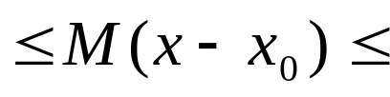

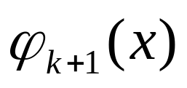

§ 3.1 Existence & Uniqueness Theorem & Progressive Method
在
上有定义,连续
即命题2 当 n=1 时成立。
现在用数学归纳法证明对于任何正整数 n ，命题2都成立。
即 当 n=k 时，
在
上有定义，连续，
也就是满足不等式
而当 n=k+1 时，
在
上有定义，连续。

Slide 15

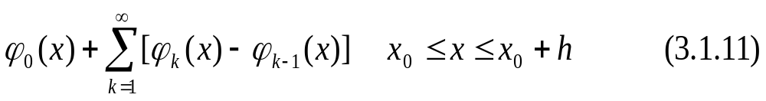
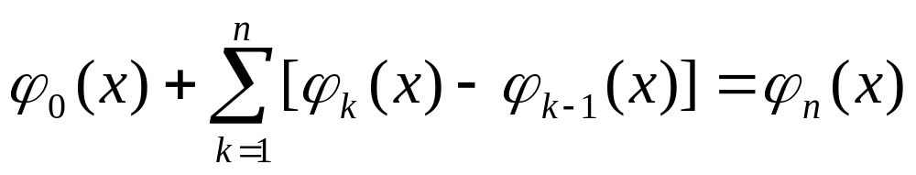
§ 3.1 Existence & Uniqueness Theorem & Progressive Method
即命题２在 n=k＋１时也成立。
由数学归纳法得知命题２对于所有 n 均成立。
命题２证毕
命题３
函数序列
在
上是一致收敛的。
考虑级数:
它的部分和为：

Slide 16
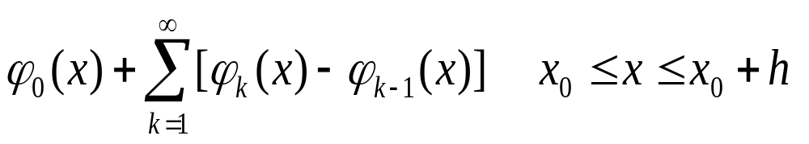
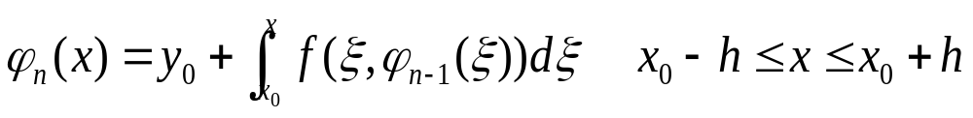
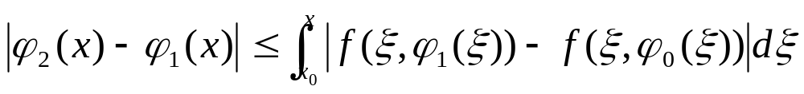
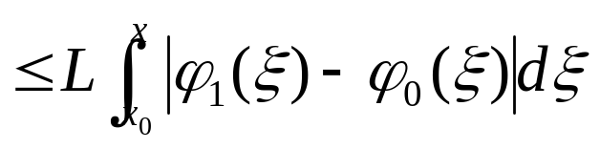
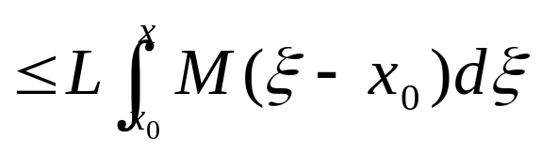
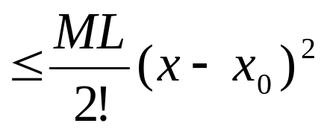
§ 3.1 Existence & Uniqueness Theorem & Progressive Method
为此，进行如下的估计，由逐步逼近序列(3.1.9)有:

Slide 17





§ 3.1 Existence & Uniqueness Theorem & Progressive Method
设对于正整数 n , 不等式
成立，
于是，由数学归纳法得到：对于所有的正整数 k，有如下的估计:

Slide 18



§ 3.1 Existence & Uniqueness Theorem & Progressive Method
由此可知，当
时
(3.1.14)的右端是正项收敛级数
的一般项，
由维尔斯特拉斯(Weierstrass)判别法(简称维氏判别法),
级数(3.1.11) 在
上一致收敛,
因而序列
也在
上一致收敛。
命题3证毕

Slide 19





§ 3.1 Existence & Uniqueness Theorem & Progressive Method
现设
则
也在
上连续，且由(3.1.10)
又可知
命题4
是积分方程(3.1.6)的定义于
上的连续解。
证 明:
由利普希兹条件
以及
在
上一致收敛于

Slide 20






§ 3.1 Existence & Uniqueness Theorem & Progressive Method
即知序列
在
一致收敛
因而，对(3.1.9)两边取极限,得到:
即
这就是说,
是积分方程(3.1.16)的定义于
上的连续解。
命题4 证毕

Slide 21







§ 3.1 Existence & Uniqueness Theorem & Progressive Method
命题5
若
也是积分方程(3.1.6)的定义于
上的一个连续解, 则
证明
首先证明
也是序列
的一致收敛极限函数。
为此，从
进行如下的估计

Slide 22





§ 3.1 Existence & Uniqueness Theorem & Progressive Method
现设
则有

Slide 23




§ 3.1 Existence & Uniqueness Theorem & Progressive Method
有
故由数学归纳法得知对于所有的正整数 n ，有下面的估计式

Slide 24







§ 3.1 Existence & Uniqueness Theorem & Progressive Method
因此，在
上有:
是收敛级数的公项,
故
时
因而
在
上一致收敛于
根据极限的唯一性，
即得:
命题5证毕
综合命题1-5，即得到存在唯一性定理的证明。

Slide 25










§ 3.1 Existence & Uniqueness Theorem & Progressive Method
例
求初值问题 的第三次近似解。

Slide 26







§ 3.1 Existence & Uniqueness Theorem & Progressive Method
附 注/Remark/
1）如果在 R 上
存在且连续,
则 f (x,y) 在R上关于 y
满足利普希兹条件，反之不成立。
证
在 R 上连续，则在 R 上有界，记为L
由中值定理
故 f(x,y) 在 R 上关于 y 满足利普希兹条件。

Slide 27



§ 3.1 Existence & Uniqueness Theorem & Progressive Method
这条件是充分条件，而非必要条件。
例1
R 为中心在原点的矩形域
但
故 f(x,y) 在 R 上关于 y 满足利普希兹条件。
f(x,y) 在 R 上关于 y
满足利普希兹条件。
在 R 上存在且有界
f(x,y) 在 R 上关于 y
不满足利普希兹条件。
在 R 上存在且无界

Slide 28


§ 3.1 Existence & Uniqueness Theorem & Progressive Method
2)
定理1 中的两个条件是保证 Cauchy P 存在
唯一的充分条件，而非必要条件。
例2 当连续条件不满足时，解也可能存在唯一。
f(x,y) 在以原点为中心的矩形域中不连续，但解存在唯一

Slide 29







§ 3.1 Existence & Uniqueness Theorem & Progressive Method
例3 当 Lipscitz 条件不满足时，解也可能存在唯一。
f(x,y) 在 (x,0) 的任何邻域内不满足Lipscitz 条件，但解存在唯一
不可能有界

Slide 30




§ 3.1 Existence & Uniqueness Theorem & Progressive Method
y
x

Slide 31









§ 3.1 Existence & Uniqueness Theorem & Progressive Method
3）
若f (x,y)在带域 中连续，
且对 y 满足Lipschitz条件，则在整个区间
中存在唯一满足条件 的方程
的解 。记
例4 设方程(3.1)为线性方程
则当 P(x),Q(x) 在区间 上连续，则由任一初值
所确定的解在整个区间
上都存在。

Slide 32







§ 3.1 Existence & Uniqueness Theorem & Progressive Method
4) 一阶隐式方程的解的存在唯一性
定理 2
如果在点 的某一邻域中，
对所有的变元 连续，且
存在连续的偏导数；
则上述初值问题的解在 的某一邻域存在。

Slide 33







§ 3.1 Existence & Uniqueness Theorem & Progressive Method
事实上，由条件知 所确定的隐函数
在 邻域内存在且连续，且
在 邻域内连续，在以
为中心的某一闭矩形区域 D 中有界，所以 f(x,y)
在D 中关于 y 满足Lipschitz条件。
由解的存在唯一性定理，
的解 y(x) 存在唯一，
存在区间中的 h 可足够小。同时，有

Slide 34

§ 3.1 Existence & Uniqueness Theorem & Progressive Method
三 、 近似计算和误差估计
第 n 次近似解
第 n 次近似解的误差公式

Slide 35





§ 3.1 Existence & Uniqueness Theorem & Progressive Method
例4
方程 定义在矩形域
试确定经过点
(0,0) 的解的存在区间，并求在此区间上与真
正解的误差不超过0.05 的近似解的表达式。
解
满足解的存在唯一性定理的条件
Lipschitz 常数取为 L=2 ，因为

Slide 36



§ 3.1 Existence & Uniqueness Theorem & Progressive Method

Slide 37



思考：
1、 求方程 ，满足条件
的解的最大存在区间，即 h 的最大值。
2、证明下列初值问题的解在指定的区间上存在且唯一：
作业 P.88 第1题

